Slide 1
Sprawiedliwa transformacja
w projektach unijnych
Marcin Baron, Katowice 2024

Slide 2
9:00 | Powitanie. Zapoznanie się grupy i zdefiniowanie wzajemnych oczekiwań.
9:20 | Od globalnej polityki klimatycznej do finansowania sprawiedliwej transformacji w województwie śląskim. Mini-wykład.
10:00 | Panorama projektów transformacyjnych. Czym charakteryzują się projekty przyczyniające się do sprawiedliwej transformacji? Na co można zdobyć dofinansowanie? Na co zwracać uwagę w różnych typach projektów? Sesja interaktywna – okazja do zadawania pytań i dzielenia się doświadczeniami.
10:45 | Przerwa na kawę.
11:00 | Obyś żył w ciekawych czasach! Scenariusze zmian. Pomiędzy bieżącymi problemami, a wyzwaniami przyszłości. Jak nie utknąć w pułapce „świata, który nam ucieka”? Sesja warsztatowa.
11:45 | Jajko czy kura? Od technik kreatywnych generowania pomysłów po szczegółową diagnozę potrzeb w społeczności/firmie/organizacji – pragmatyczne podejścia do definiowania zakresu projektu. Mini-wykład z odniesieniami do doświadczeń uczestników.
12:30 | Przerwa na kawę.
12:45 | W tym cały jest ambaras! Zasada „niepozostawiania nikogo w tyle”. Świadomość partycypacyjna społeczności i grup społecznych. Angażowanie w projekty transformacyjne. Sesja interaktywna odwołująca się do doświadczeń uczestników i wyników międzynarodowych projektów badawczych.
13:30 | Matryca logiczna projektu – Święty Graal czy Puszka Pandory? Logika interwencji projektu oraz jej monitorowanie. Sesja interaktywna z ćwiczeniem.
14:30 | Zakończenie plenarne i konsultacje indywidualne.

Slide 3
Poznajmy się!
Żebyśmy wspólnie mogli dziś wypracować coś pożytecznego dla każdego z nas.

Slide 4
Od globalnej polityki klimatycznej
do finansowania
sprawiedliwej transformacji
w województwie śląskim.

Slide 5
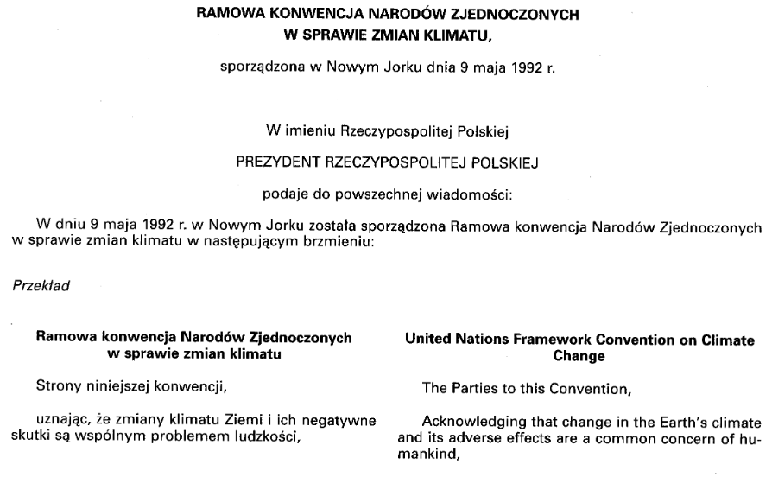
https://isap.sejm.gov.pl/isap.nsf/download.xsp/WDU19960530238/O/D19960238.pdf

Slide 6
Konwencja ramowa w praktyce
Międzynarodowa reakcja polityczna na zmiany klimatyczne rozpoczęła się na Szczycie Ziemi w Rio w 1992 roku, gdzie przyjęto Ramową Konwencję Narodów Zjednoczonych w sprawie Zmian Klimatu (UNFCCC).
Określono ramy działań mających na celu stabilizację stężenia gazów cieplarnianych w atmosferze, aby uniknąć „niebezpiecznej ingerencji antropogenicznej w system klimatyczny”.
Najwyższym organem decyzyjnym Konwencji jest Konferencja Stron (COP - Conference of the Parties), która odbywa się co roku.
Pierwsza COP odbyła się w Berlinie w 1995 r., a do znaczących spotkań od tego czasu należą COP3, na której przyjęto Protokół z Kioto, COP11, na której opracowano Plan Działań z Montrealu, COP15 w Kopenhadze, gdzie nie zrealizowano porozumienia mającego zastąpić Protokół z Kioto, COP17 w Durbanie, gdzie stworzono Zielony Fundusz Klimatyczny, COP21 w Paryżu (2015 r.) – gdzie zawarto Porozumienie Paryskie – oraz COP24 w Katowicach (2018 r.), podczas którego przyjęto tzw. katowicki rulebook.

Slide 7
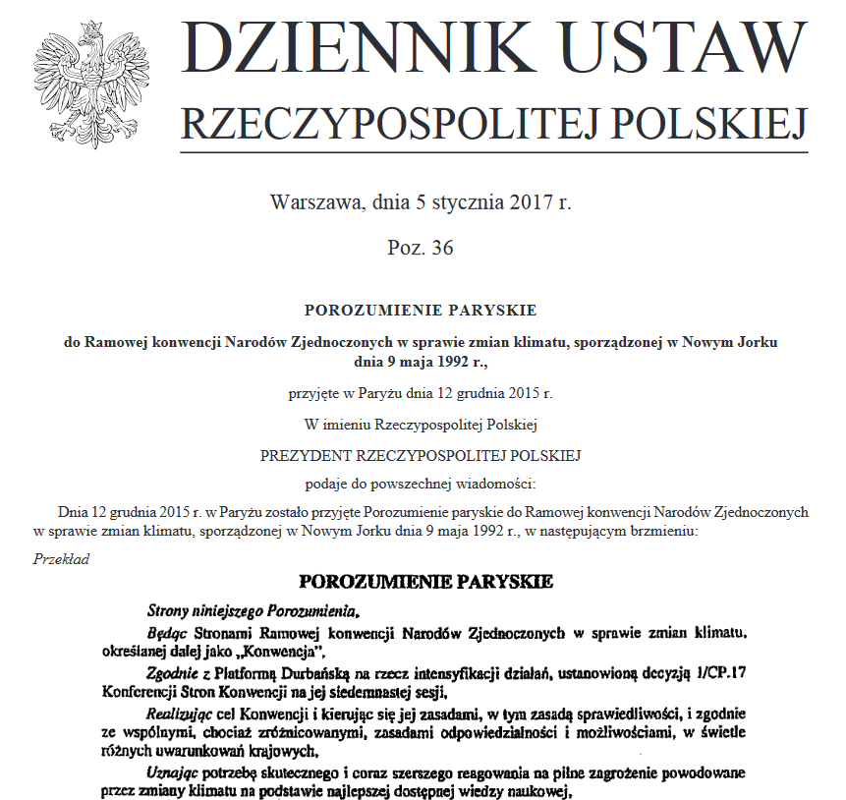
https://isap.sejm.gov.pl/isap.nsf/download.xsp/WDU20170000036/O/D20170036.pdf

Slide 8
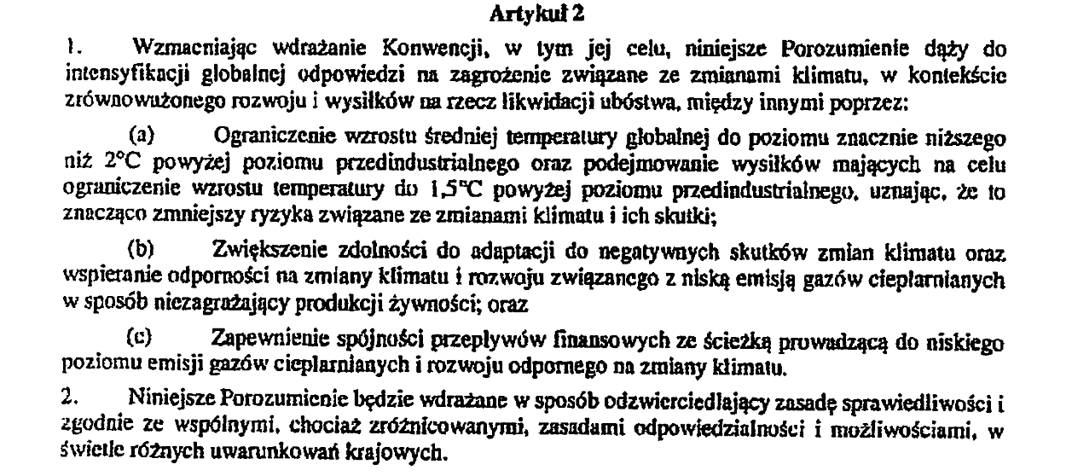
https://isap.sejm.gov.pl/isap.nsf/download.xsp/WDU20170000036/O/D20170036.pdf

Slide 9
Najważniejsze elementy katowickiego rulebooka
Wszystkie państwa muszą uwzględniać działania na rzecz redukcji emisji gazów cieplarnianych w swoich zobowiązaniach (tzw. NDC – Nationally Determined Contribiution). Państwa rozwijające się nie muszą jeszcze mieć celów obejmujących całą gospodarkę, ale mają do tego dążyć.
NDC przyczynią się do celu redukcji globalnego ocieplenia do 2°C na koniec wieku.
Od 2024 r. co dwa lata strony będą przedstawiać raporty dotyczące emisji oraz adaptacji do zmian klimatu, uwzględniając deklaracje z NDC.
Uzgodniono zasady funkcjonowania komisji eksperckiej ds. wypełniania porozumienia paryskiego. Powstał także komitet ekspercki, który ma badać skutki wdrażania środków zaradczych działań klimatycznych
Co 5 lat będą się odbywać globalne przeglądy działań w celu oceny realizacji światowego celu ograniczenia emisji gazów cieplarnianych. Będą dotyczyły redukcji emisji, adaptacji, przepływów finansowych czy mechanizmu strat i szkód.
Doprecyzowano działanie mechanizmu transferu technologii wspierającego państwa rozwijające się w wykorzystywaniu nowych technologii.COP
https://www.pism.pl/publikacje/Katowice_rulebook___perspektywy_globalnej_polityki_klimatycznej

Slide 10
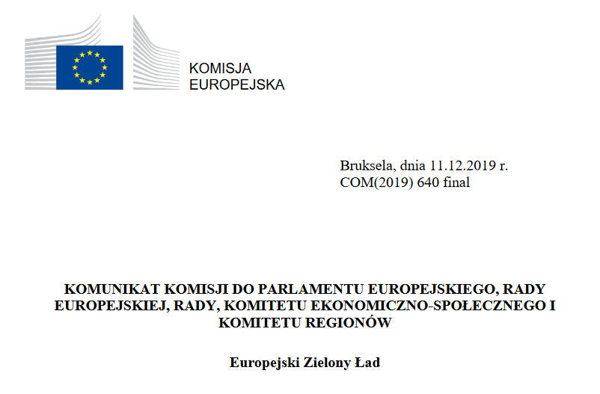
https://eur-lex.europa.eu/resource.html?uri=cellar:b828d165-1c22-11ea-8c1f-01aa75ed71a1.0016.02/DOC_1&format=PDF

Slide 11
„Jest to nowa strategia na rzecz wzrostu, której celem jest przekształcenie UE w sprawiedliwe i prosperujące społeczeństwo żyjące w nowoczesnej, zasobooszczędnej i konkurencyjnej gospodarce, która w 2050 r. osiągnie zerowy poziom emisji gazów cieplarnianych netto i w ramach której wzrost gospodarczy będzie oddzielony od wykorzystania zasobów naturalnych.”
https://eur-lex.europa.eu/resource.html?uri=cellar:b828d165-1c22-11ea-8c1f-01aa75ed71a1.0016.02/DOC_1&format=PDF

Slide 12
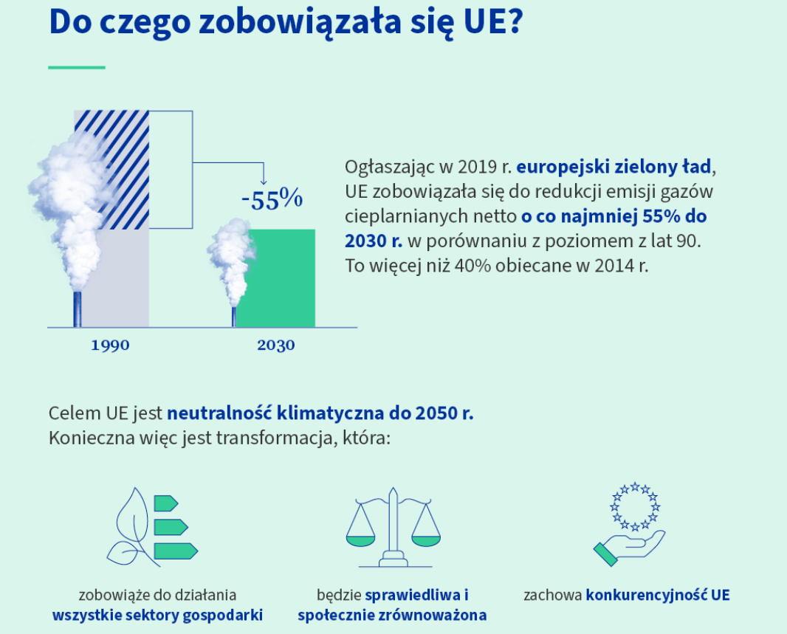
Źródło: materiały prasowe UE

Slide 13
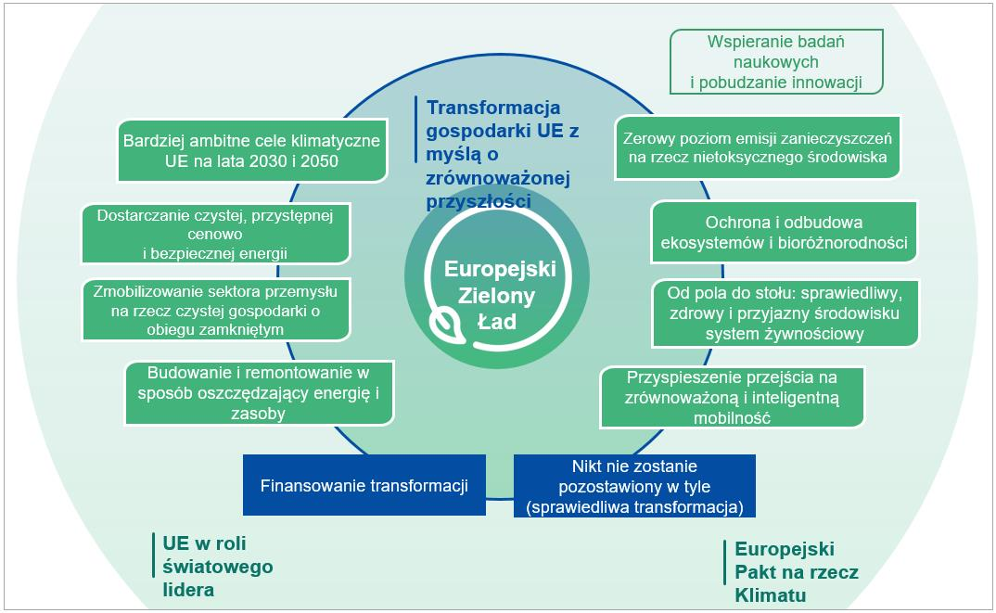
https://eur-lex.europa.eu/resource.html?uri=cellar:b828d165-1c22-11ea-8c1f-01aa75ed71a1.0016.02/DOC_1&format=PDF

Slide 14
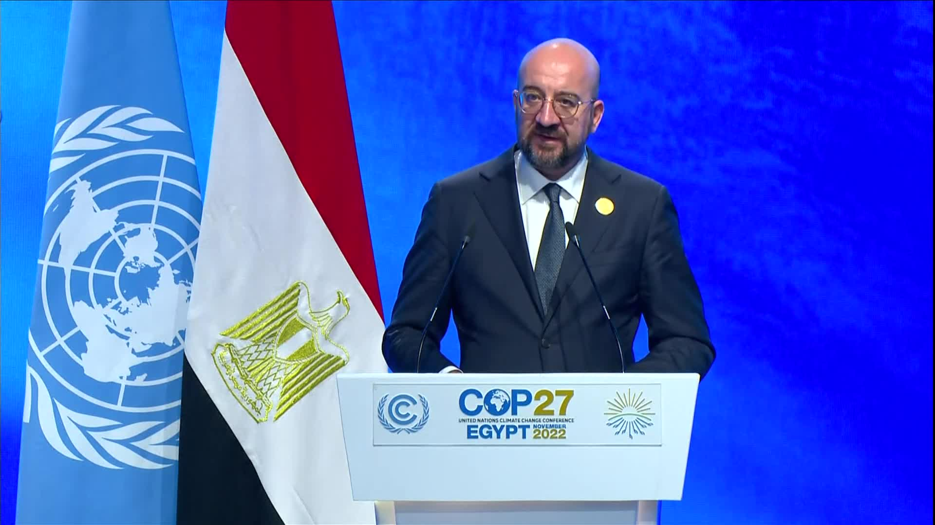
„Jesteśmy i pozostaniemy liderami działań proklimatycznych. Jesteśmy zdecydowani bronić przyrody, oceanów i lasów, które są płucami naszej planety oraz podstawą życia ludzkiego na Ziemi i bioróżnorodności.”
Przewodniczący Rady Europejskiej Charles Michel na COP 27 (8 listopada 2022 r.)
Źródło: materiały prasowe UE

Slide 15
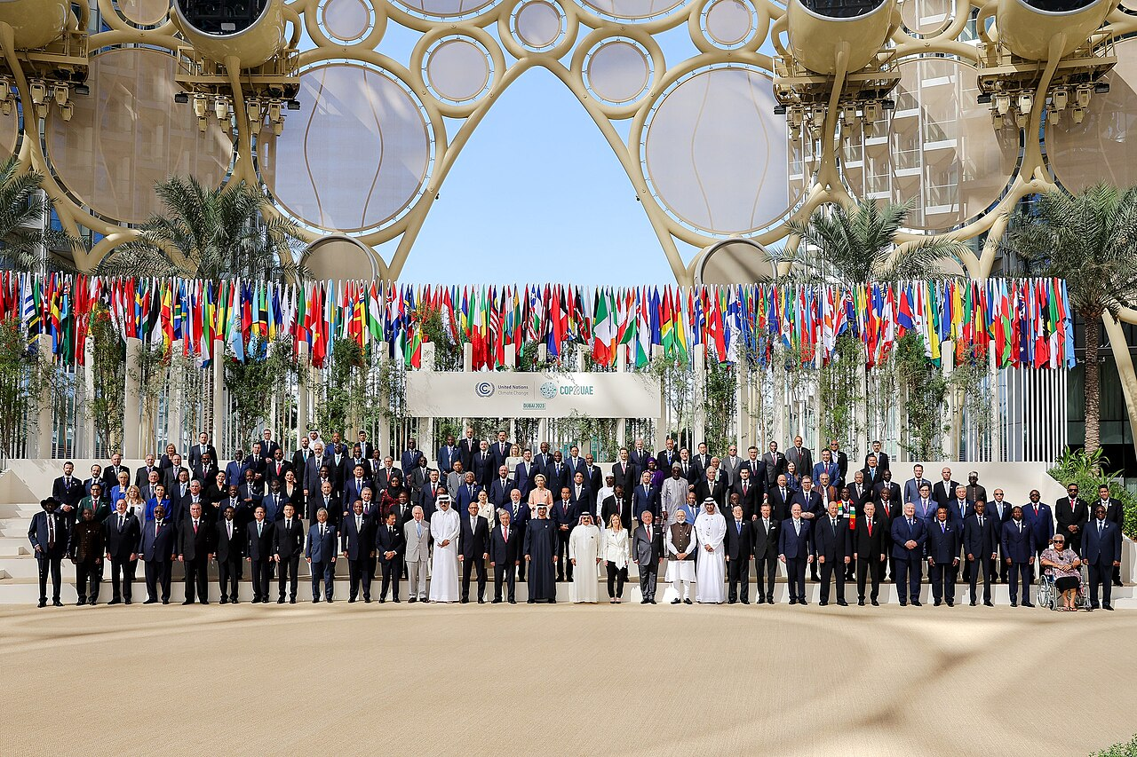

Slide 16
COP28: Dubaj
Pierwszy globalny przegląd w ramach porozumienia paryskiego, w którym dokonano pomiaru postępów w realizacji określonych w nim celów klimatycznych.
Podkreślono konieczność osiągnięcia do 2025 r. wartości szczytowych emisji gazów cieplarnianych na świecie oraz ich redukcji o 43% do 2030 r. i o 60% do 2035 r. w porównaniu z poziomami z 2019 r., aby ograniczyć globalne ocieplenie do 1,5 °C.
Zauważono, że niektóre kraje są bardzo dalekie od osiągnięcia celów porozumienia paryskiego.
Strony zgodziły się przedłożyć swoje zaktualizowane plany klimatyczne na 2035 r. przed COP 30, i dostosować je do limitu 1,5 °C w oparciu o najlepszą dostępną wiedzę naukową i wyniki globalnego przeglądu z 2023 r.
Źródło: materiały prasowe UE

Slide 17
https://eur-lex.europa.eu/resource.html?uri=cellar:b828d165-1c22-11ea-8c1f-01aa75ed71a1.0016.02/DOC_1&format=PDF

Slide 18
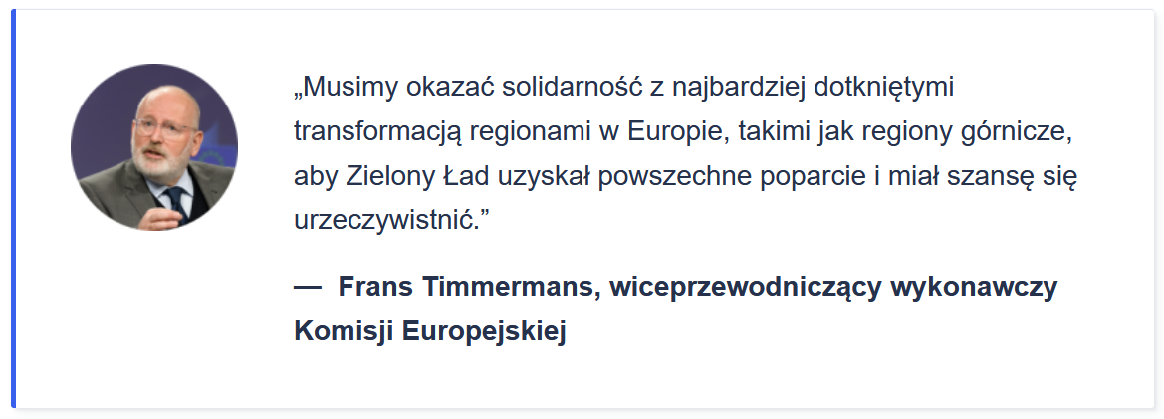
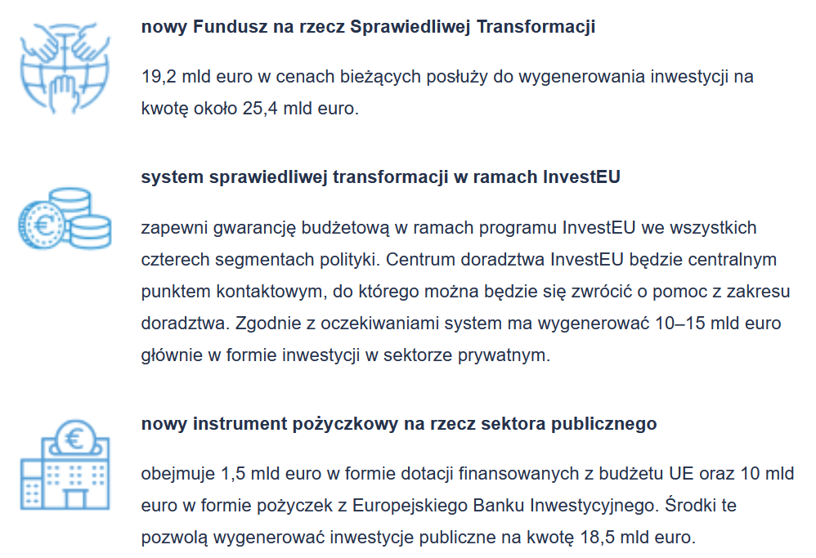
Źródło: materiały prasowe UE

Slide 19
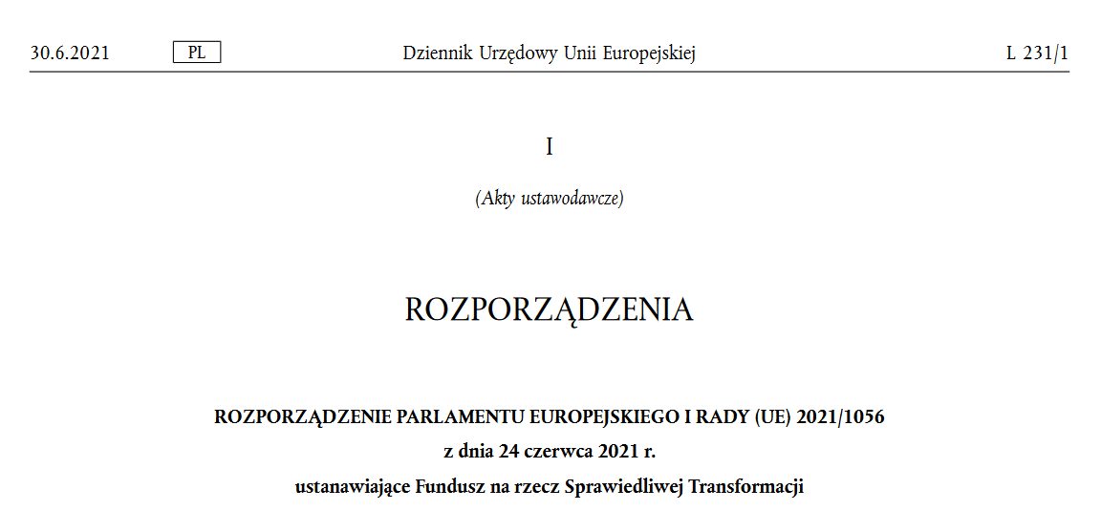
https://eur-lex.europa.eu/legal-content/PL/TXT/PDF/?uri=CELEX:32021R1056

Slide 20
Aby transformacja przebiegła pomyślnie i była społecznie akceptowalna dla wszystkich, musi być sprawiedliwa i sprzyjająca włączeniu społecznemu. Unia, państwa członkowskie oraz ich regiony muszą zatem uwzględnić od samego początku uwarunkowania społeczne, gospodarcze i środowiskowe transformacji, a także wdrożyć wszelkie możliwe instrumenty w celu łagodzenia negatywnych skutków. [preambuła, pkt 3.]
https://eur-lex.europa.eu/legal-content/PL/TXT/PDF/?uri=CELEX:32021R1056

Slide 21
Jak wskazano w Europejskim Zielonym Ładzie i w planie inwestycyjnym na rzecz zrównoważonej Europy, mechanizm sprawiedliwej transformacji powinien uzupełniać inne działania objęte kolejnymi wieloletnimi ramami finansowymi na lata 2021–2027. Powinien on przyczyniać się do łagodzenia społecznych, gospodarczych i środowiskowych skutków transformacji w kierunku neutralności klimatycznej Unii do roku 2050, w szczególności względem pracowników dotkniętych skutkami tego procesu, poprzez skoncentrowanie wydatków z budżetu Unii na celach klimatycznych i społecznych na poziomie regionalnym oraz poprzez dążenie do zachowania wysokich standardów społecznych i środowiskowych. [preambuła, pkt 4.]
https://eur-lex.europa.eu/legal-content/PL/TXT/PDF/?uri=CELEX:32021R1056

Slide 22
Zakres wsparcia FST [art. 8] 1/2
Inwestycje produkcyjne w MŚP, w tym w mikroprzedsiębiorstwach i przedsiębiorstwach typu start-up, prowadzące do dywersyfikacji gospodarczej, modernizacji i restrukturyzacji;
inwestycje w tworzenie nowych przedsiębiorstw, w tym poprzez inkubatory przedsiębiorczości i usługi konsultingowe, prowadzące do utworzenia miejsc pracy;
inwestycje w działania badawcze i innowacyjne, w tym działania prowadzone przez uniwersytety i publiczne organizacje badawcze, oraz działania wspierające transfer zaawansowanych technologii;
inwestycje we wdrażanie technologii oraz w systemy i infrastrukturę zapewniające przystępną cenowo czystą energię, w tym we wdrażanie technologii magazynowania energii, oraz w redukcję emisji gazów cieplarnianych;
inwestycje w energię odnawialną zgodnie z dyrektywą Parlamentu Europejskiego i Rady (UE) 2018/2001 (17), w tym z określonymi w tej dyrektywie kryteriami zrównoważonego rozwoju, i w efektywność energetyczną, w tym do celów ograniczania ubóstwa energetycznego;
inwestycje w inteligentną i zrównoważoną mobilność lokalną, w tym dekarbonizację lokalnego sektora transportu i jego infrastruktury;
remont i modernizacja sieci ciepłowniczych w celu poprawy efektywności energetycznej systemów ciepłowniczych oraz inwestycje w produkcję energii cieplnej, pod warunkiem że instalacje produkujące energię cieplną opierają się wyłącznie na odnawialnych źródłach energii;
https://eur-lex.europa.eu/legal-content/PL/TXT/PDF/?uri=CELEX:32021R1056

Slide 23
Zakres wsparcia FST [art. 8] 2/2
inwestycje w cyfryzację, innowacje cyfrowe i łączność cyfrową;
inwestycje w rewitalizację i dekontaminację terenów zdegradowanych, przywracanie funkcji obszarom oraz – w tym tam, gdzie jest to konieczne, w projekty w zakresie zielonej infrastruktury i zmiany przeznaczenia terenów – z uwzględnieniem zasady „zanieczyszczający płaci”;
inwestycje we wzmacnianie gospodarki o obiegu zamkniętym w tym poprzez zapobieganie powstawaniu odpadów i ograniczanie ich ilości, efektywne gospodarowanie zasobami, ponowne wykorzystywanie, naprawy oraz recykling;
podnoszenie i zmiana kwalifikacji pracowników i osób poszukujących pracy;
pomoc w poszukiwaniu pracy dla osób poszukujących pracy;
aktywne włączenie społeczne osób poszukujących pracy;
pomoc techniczna;
inne działania w obszarach kształcenia i włączenia społecznego, w tym – tam, gdzie jest to należycie uzasadnione – inwestycje w infrastrukturę na potrzeby ośrodków szkoleniowych oraz placówek opieki nad dziećmi i osobami starszymi, wskazane w terytorialnych planach sprawiedliwej transformacji.
https://eur-lex.europa.eu/legal-content/PL/TXT/PDF/?uri=CELEX:32021R1056

Slide 24
Wyłączenie z wsparcia FST [art. 9]
FST nie wspiera:
likwidacji ani budowy elektrowni jądrowych;
wytwarzania, przetwórstwa i wprowadzania do obrotu tytoniu i wyrobów tytoniowych;
przedsiębiorstwa znajdującego się w trudnej sytuacji zgodnie z definicją w art. 2 pkt 18 rozporządzenia Komisji (UE) nr 651/2014 (18), chyba że zezwolono na to na mocy tymczasowych zasad pomocy państwa ustanowionych w celu uwzględnienia wyjątkowych okoliczności lub w ramach pomocy de minimis, aby wesprzeć inwestycje zmniejszające koszty energii w kontekście transformacji energetycznej;
inwestycji w zakresie produkcji, przetwarzania, transportu, dystrybucji, magazynowania lub spalania paliw kopalnych.
https://eur-lex.europa.eu/legal-content/PL/TXT/PDF/?uri=CELEX:32021R1056

Slide 25
Programowanie FST – kluczowe postanowienia
Państwa członkowskie przygotowują, wspólnie z odpowiednimi władzami lokalnymi i regionalnymi z danych terytoriów, co najmniej jeden terytorialny plan sprawiedliwej transformacji obejmujący dotknięte skutkami transformacji terytorium lub terytoria odpowiadające regionom na poziomie NUTS 3 albo części tych terytoriów. Terytoria te to obszary najbardziej dotknięte negatywnymi skutkami gospodarczymi i społecznymi transformacji, w szczególności pod względem oczekiwanego przystosowywania się pracowników lub oczekiwanej utraty miejsc pracy przy produkcji i wykorzystania paliw kopalnych oraz pod względem potrzeb w zakresie przekształcenia procesów produkcyjnych w zakładach przemysłowych o najwyższej intensywności emisji gazów cieplarnianych. [art. 11]
Zasoby FST są programowane dla kategorii regionów, w których znajdują się dane terytoria, na podstawie terytorialnych planów sprawiedliwej transformacji zatwierdzonych przez Komisję jako część programu lub zmiana programu. Zaprogramowane zasoby przybierają formę co najmniej jednego specjalnego programu albo co najmniej jednego priorytetu w ramach programów. [art. 10]
https://eur-lex.europa.eu/legal-content/PL/TXT/PDF/?uri=CELEX:32021R1056

Slide 26
System programowania Funduszy Europejskich
Unijne ustalenia polityczne i strategie
Lista programów operacyjnych;
planowana alokacja na programy, cele i priorytety / cele szczegółowe
Pakiet rozporządzeń
Planowana alokacja na kraje członkowskie oraz cele tematyczne / polityki
Umowa partnerstwa
Krajowe ustalenia polityczne i strategie

Slide 27
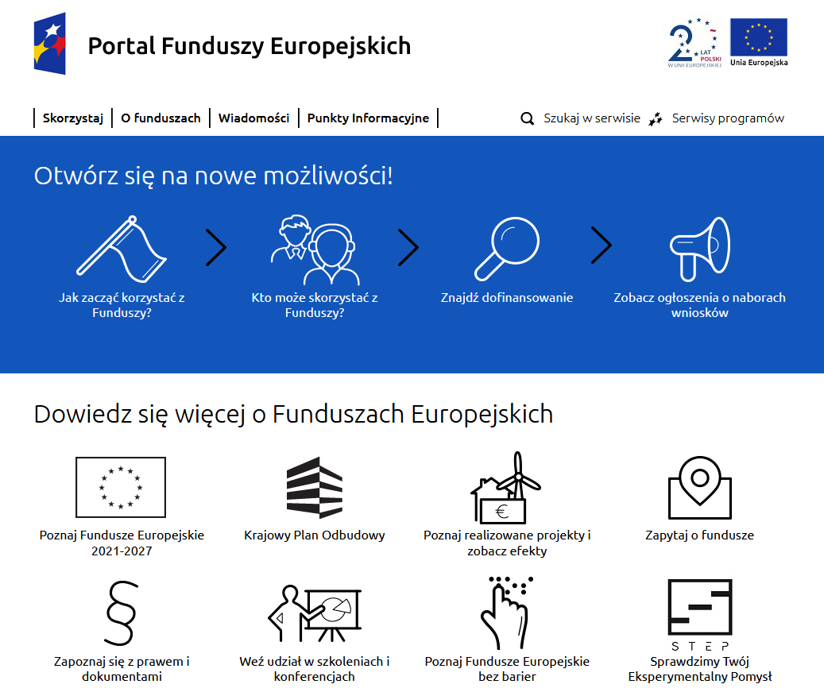
https://www.funduszeeuropejskie.gov.pl/

Slide 28
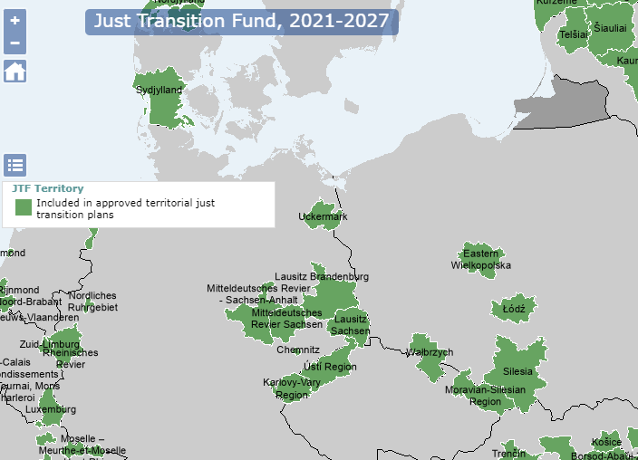
Krajowa Polityka Transformacji – idee i wdrażanie
Strategie / polityki dziedzinowe (głównie Polityka energetyczna Polski do 2040 r.).
Umowy społeczne.
Odejście od koncepcji Krajowego Planu Sprawiedliwej Transformacji i Lokalnych Planów Sprawiedliwej Transformacji.
Terytorialne Plany Sprawiedliwej Transformacji i finansowanie Funduszu Sprawiedliwej Transformacji wpisane w programy operacyjne na poziomie regionalnym:
Górny Śląsk,
Małopolska Zachodnia
Wielkopolska Wschodnia,
region Bełchatowa,
region Wałbrzycha.
https://ec.europa.eu/regional_policy/funding/just-transition-fund/just-transition-platform_en

Slide 29
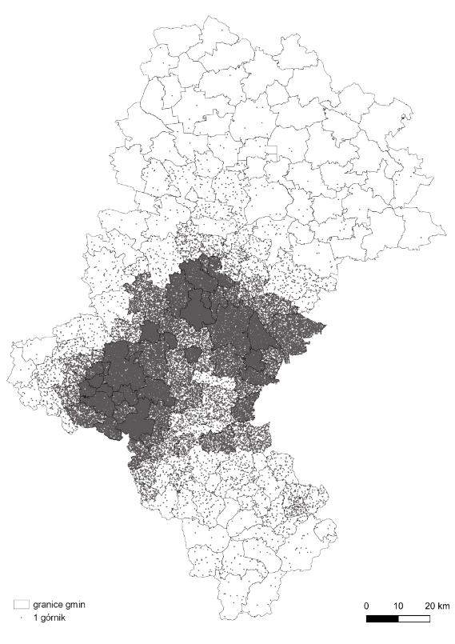
Regionalna Polityka Transformacji – idee i wdrażanie
województwo śląskie
Terytorialny Plan Sprawiedliwej Transformacji Województwa Śląskiego 2030
Fundusze Europejskie
dla Śląskiego 2021-2027
Strategia Rozwoju Województwa Śląskiego „Śląskie 2030”
Miejsca zamieszkania pracujących w górnictwie
Strategia Rozwoju Województwa Śląskiego „Śląskie 2030”

Slide 30
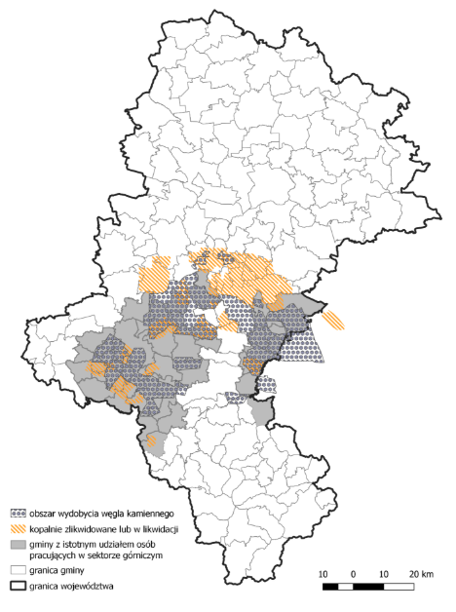
Regionalna Polityka Transformacji – idee i wdrażanie
województwo śląskie
Wymiar społeczny
Wymiar gospodarczy
Wymiar przestrzenny
Terytorialny Plan Sprawiedliwej Transformacji Województwa Śląskiego 2030
Fundusze Europejskie
dla Śląskiego 2021-2027
Strategia Rozwoju Województwa Śląskiego „Śląskie 2030”
OSI – gminy w transformacji górniczej
Strategia Rozwoju Województwa Śląskiego „Śląskie 2030”

Slide 31
Regionalna Polityka Transformacji – idee i wdrażanie
województwo śląskie
Priorytet X
Fundusze Europejskie na transformację
Cel szczegółowy:
Umożliwienie regionom i ludności łagodzenia wpływających na społeczeństwo, zatrudnienie, gospodarkę i środowisko
skutków transformacji w kierunku osiągnięcia celów Unii na rok 2030 w dziedzinie energii i klimatu oraz w kierunku neutralnej dla klimatu gospodarki Unii
do roku 2050 w oparciu o porozumienie paryskie (FST)
Terytorialny Plan Sprawiedliwej Transformacji Województwa Śląskiego 2030
Fundusze Europejskie
dla Śląskiego 2021-2027
Strategia Rozwoju Województwa Śląskiego „Śląskie 2030”

Slide 32
Regionalna Polityka Transformacji – idee i wdrażanie
województwo śląskie
Cel główny TPST:
Sprawiedliwa i efektywna transformacja podregionów górniczych w kierunku zielonej, cyfrowej
gospodarki, zapewniająca wysoką jakość życia mieszkańców w czystym środowisku.
Terytorialny Plan Sprawiedliwej Transformacji Województwa Śląskiego 2030
Fundusze Europejskie
dla Śląskiego 2021-2027
Strategia Rozwoju Województwa Śląskiego „Śląskie 2030”

Slide 33
Regionalna Polityka Transformacji – idee i wdrażanie
województwo śląskie
Cele operacyjne TPST:
Innowacyjna gospodarka podregionów górniczych
Zdywersyfikowana oraz zasobo- i energooszczędna gospodarka podregionów górniczych
Silna przedsiębiorczość podregionów górniczych
Zbilansowana energetyka rozproszona podregionów górniczych
Efektywne wykorzystanie terenów poprzemysłowych podregionów górniczych na cele gospodarcze, środowiskowe i społeczne
Efektywny system wzmacniający mobilność w podregionach górniczych
Atrakcyjne i efektywne kształcenie oraz podnoszenie kwalifikacji w podregionach górniczych
Atrakcyjny i efektywny system wsparcia rynku pracy podregionów górniczych
Kompleksowy system wsparcia społecznego aktywizujący mieszkańców podregionów górniczych
Efektywny społecznie odpowiedzialny system zarządzania transformacją w podregionach górniczych
Terytorialny Plan Sprawiedliwej Transformacji Województwa Śląskiego 2030
Fundusze Europejskie
dla Śląskiego 2021-2027
Strategia Rozwoju Województwa Śląskiego „Śląskie 2030”

Slide 34
Fundusze Europejskie dla Śląskiego
5,14 mld euro – na co składają się środki z trzech funduszy:
Europejskiego Funduszu Rozwoju Regionalnego
efektywność energetyczna, OZE i gospodarka niskoemisyjna,
transport, w tym: drogi, kolej, ścieżki rowerowe, transport miejski,
cyfryzacja, innowacyjność i wzmocnienie konkurencyjności MŚP;
Europejskiego Funduszu Społecznego +
wsparcie regionalnego rynku pracy,
działania edukacyjne,
aktywizacja i integracja osób zagrożonych wykluczeniem społecznym;
Fundusz na rzecz Sprawiedliwej Transformacji
transformacja społeczno-gospodarcza województwa.
https://funduszeue.slaskie.pl/czytaj/Podstawowe_informacje_

Slide 35
Panorama projektów transformacyjnych.
https://funduszeue.slaskie.pl/

Slide 36
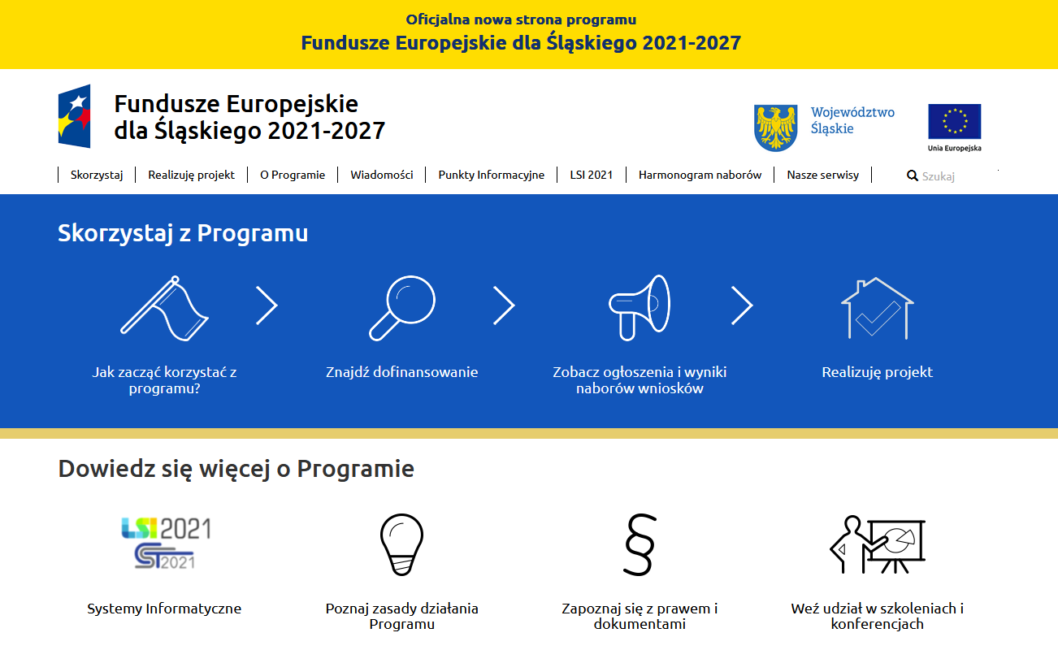

Slide 37
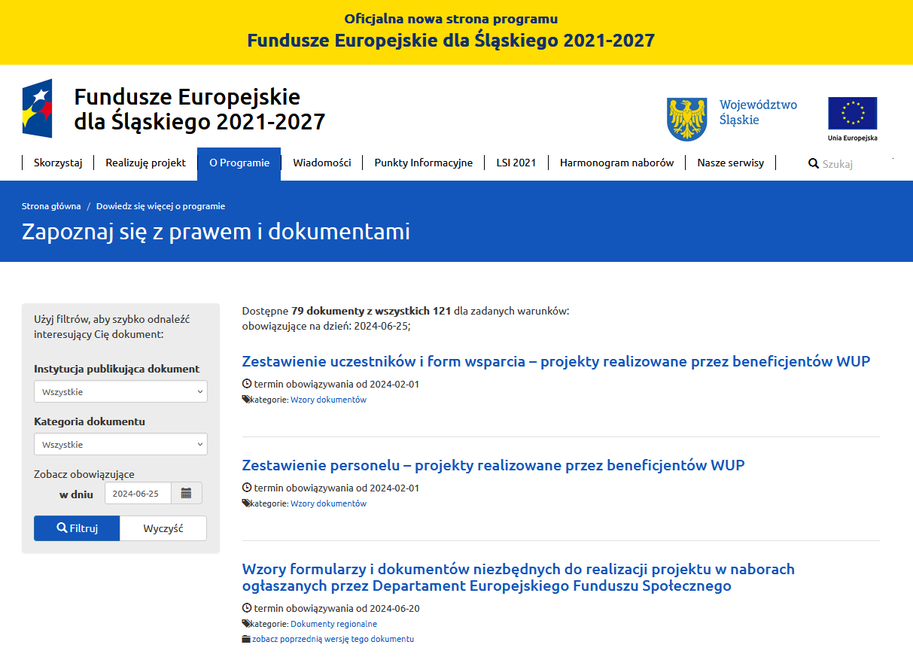

Slide 38
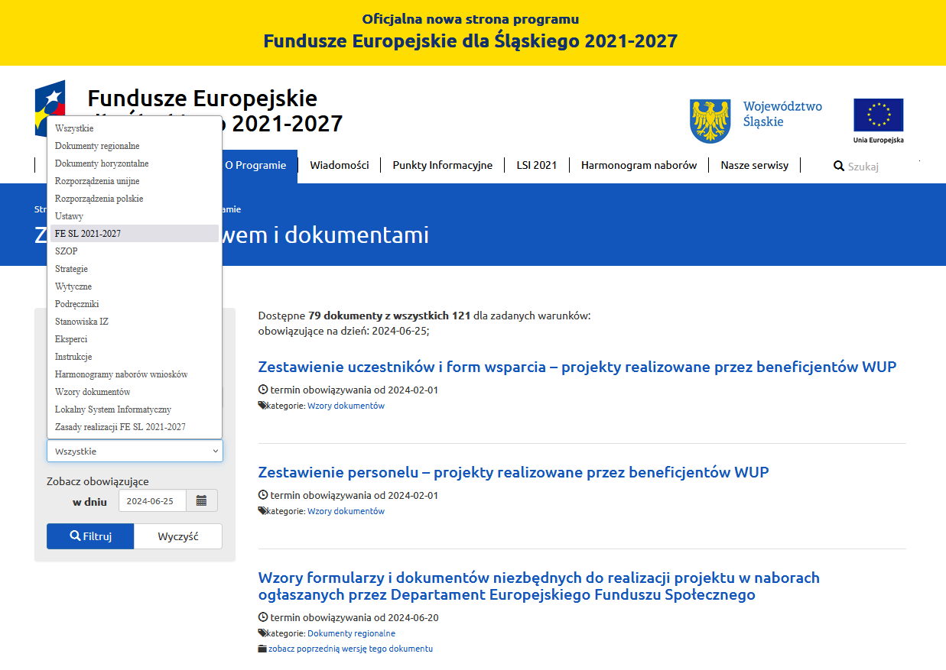

Slide 39
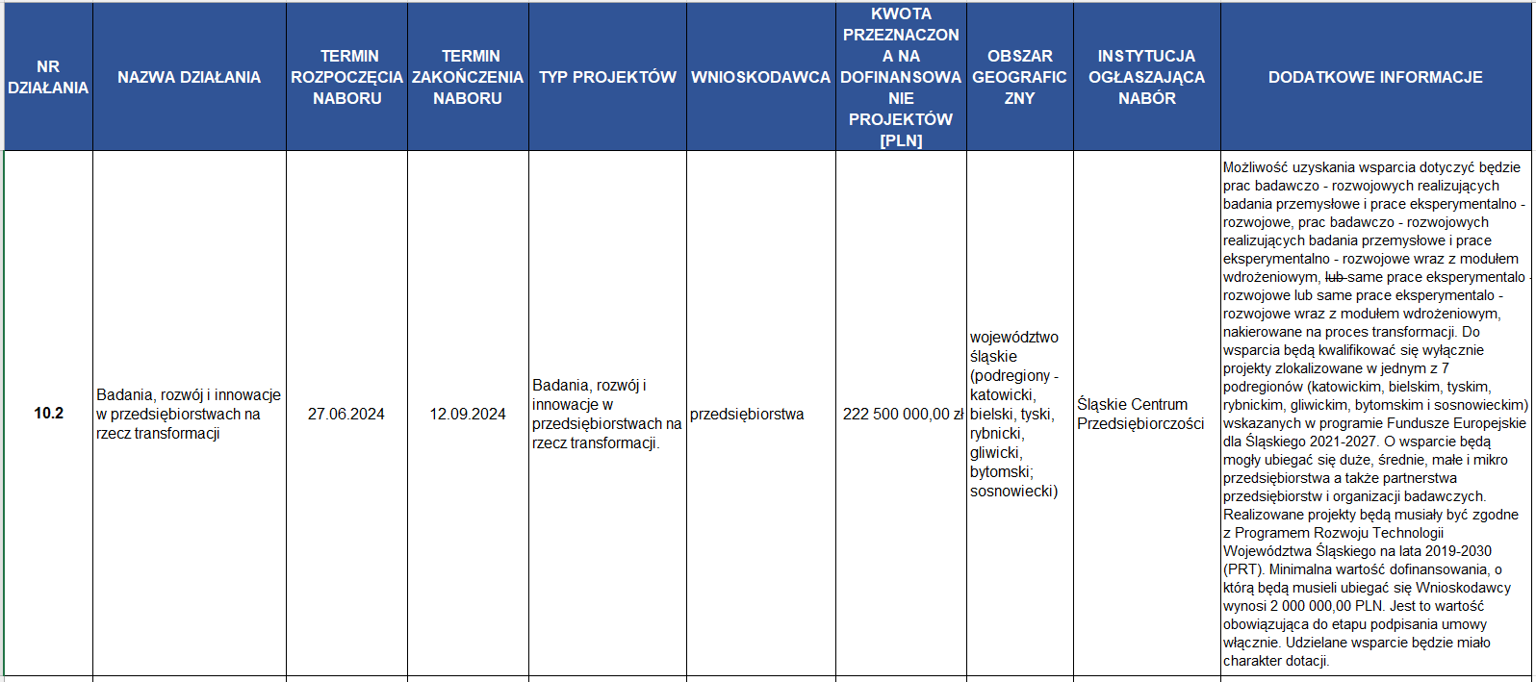
Plan (wg harmonogramu)

Slide 40
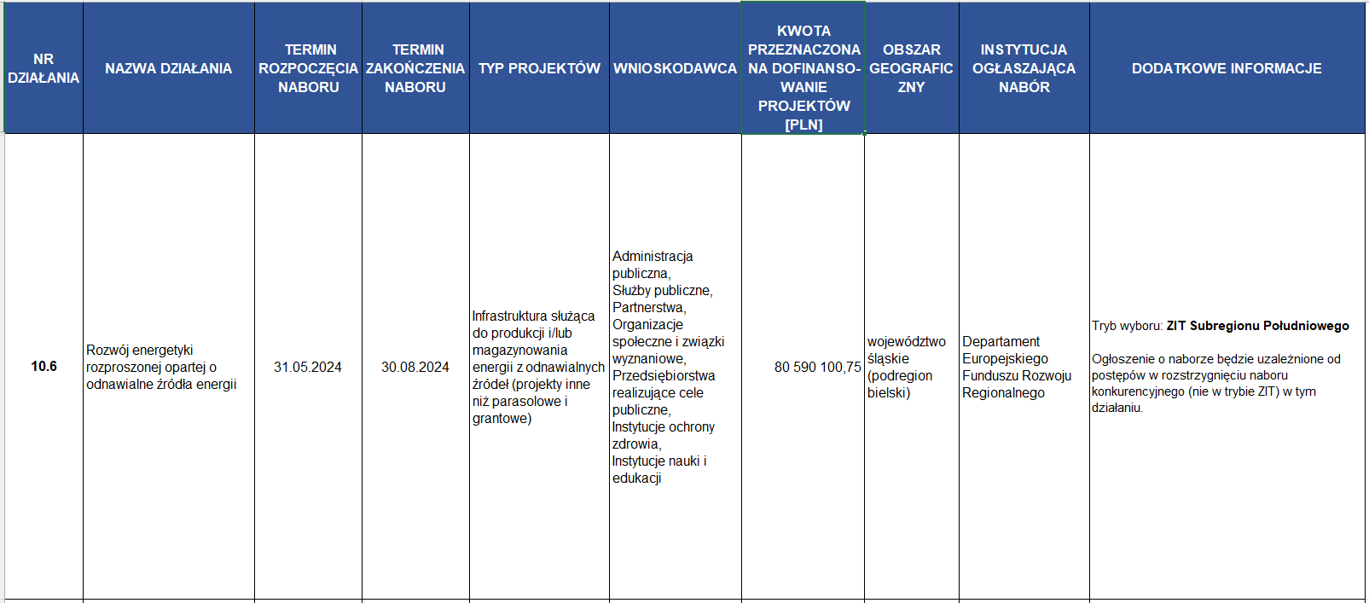
Plan (wg harmonogramu)

Slide 41
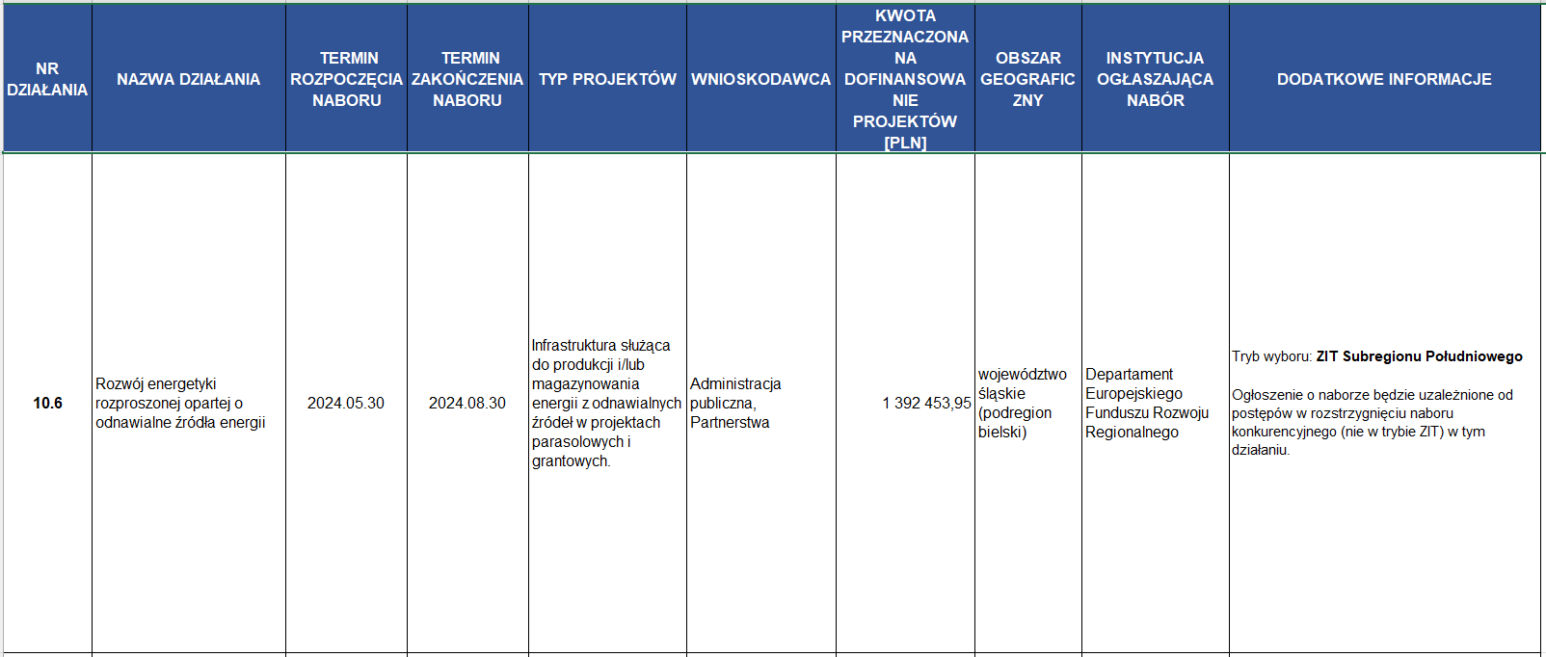
Plan (wg harmonogramu)

Slide 42
Konkursy (10.6. Subregion Południowy)
https://funduszeue.slaskie.pl/lsi/nabor/167
https://funduszeue.slaskie.pl/lsi/nabor/173

Slide 43
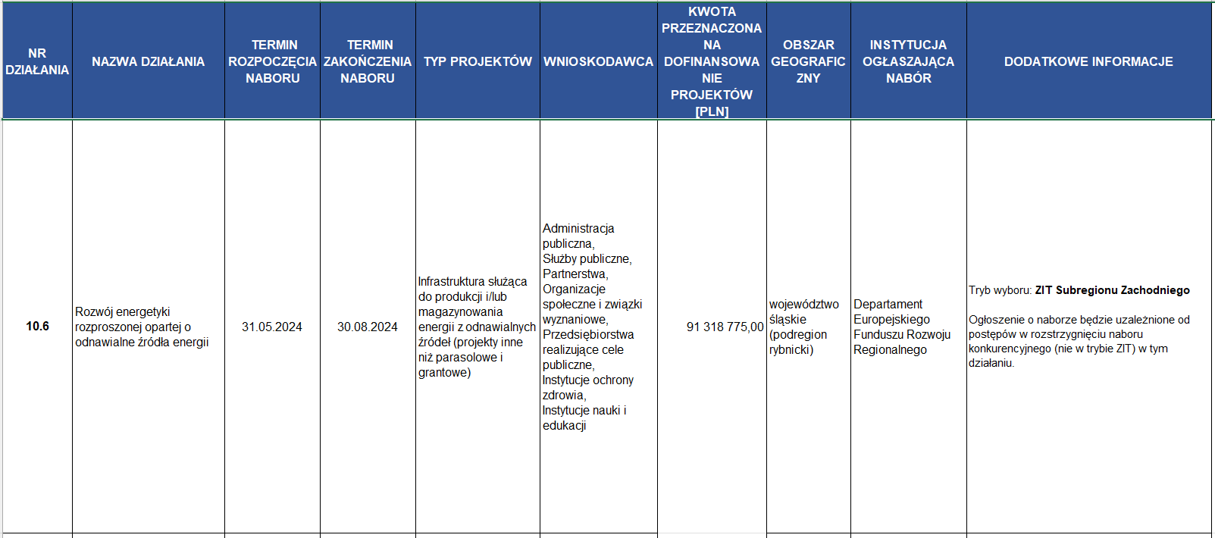
Plan (wg harmonogramu)

Slide 44
Konkursy (10.6. Subregion Zachodni)
https://funduszeue.slaskie.pl/lsi/nabor/159
https://funduszeue.slaskie.pl/lsi/nabor/168

Slide 45
Plan (wg harmonogramu)

Slide 46
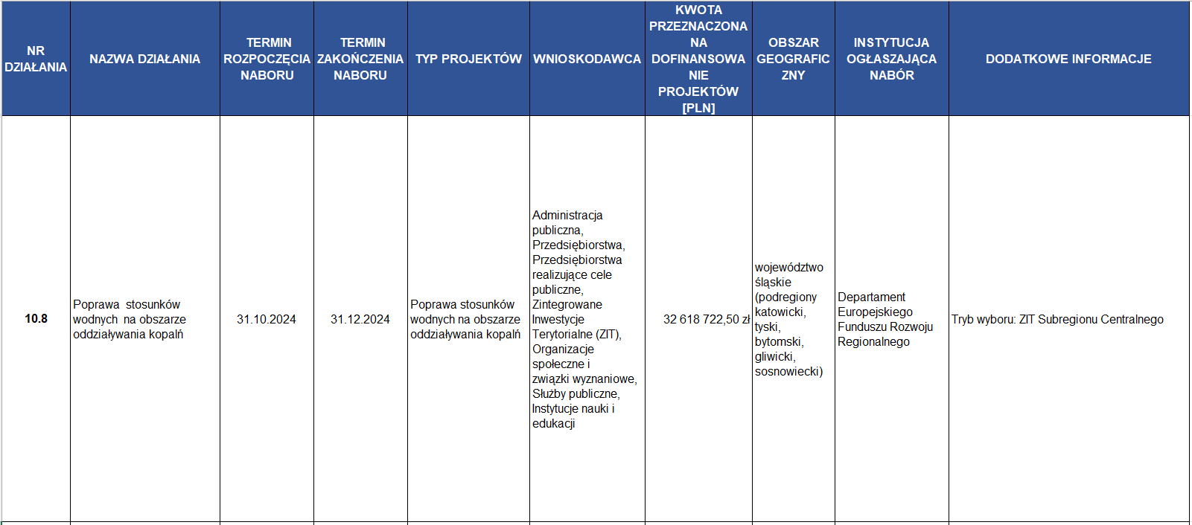
Plan (wg harmonogramu)

Slide 47
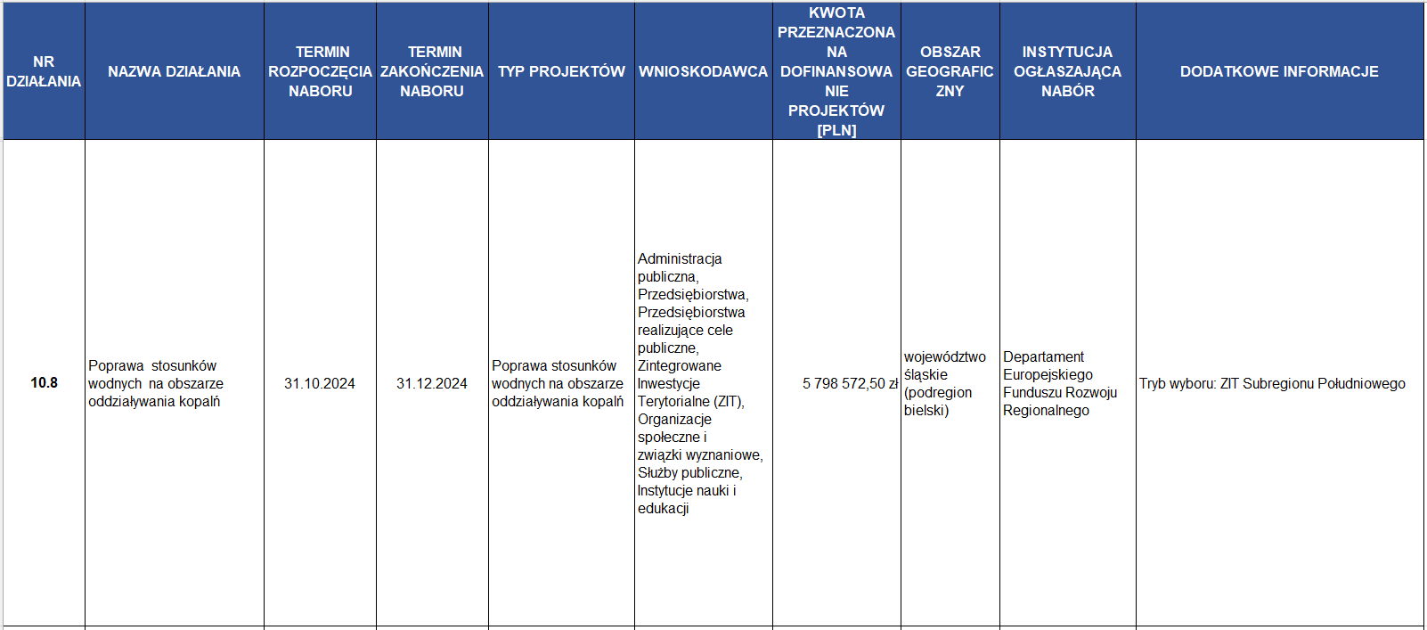
Plan (wg harmonogramu)

Slide 48
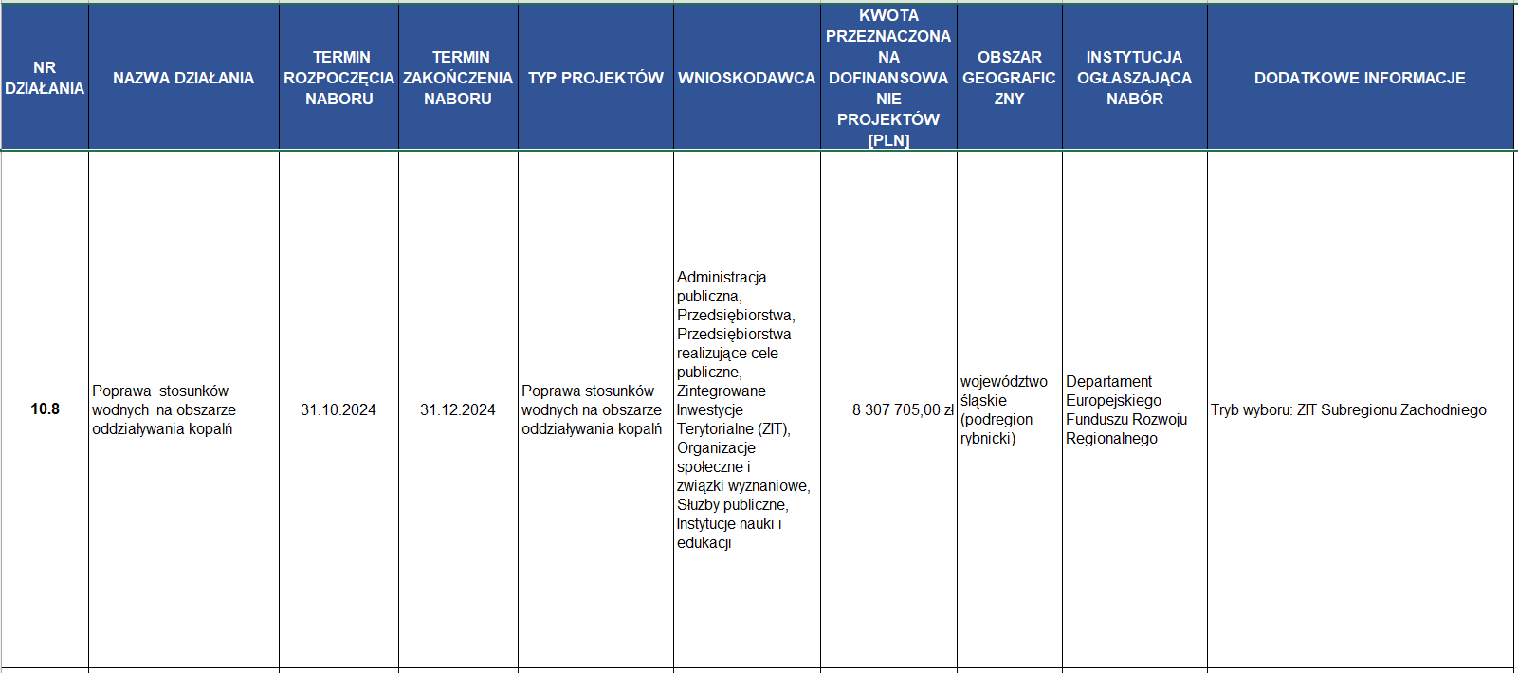
Plan (wg harmonogramu)

Slide 49
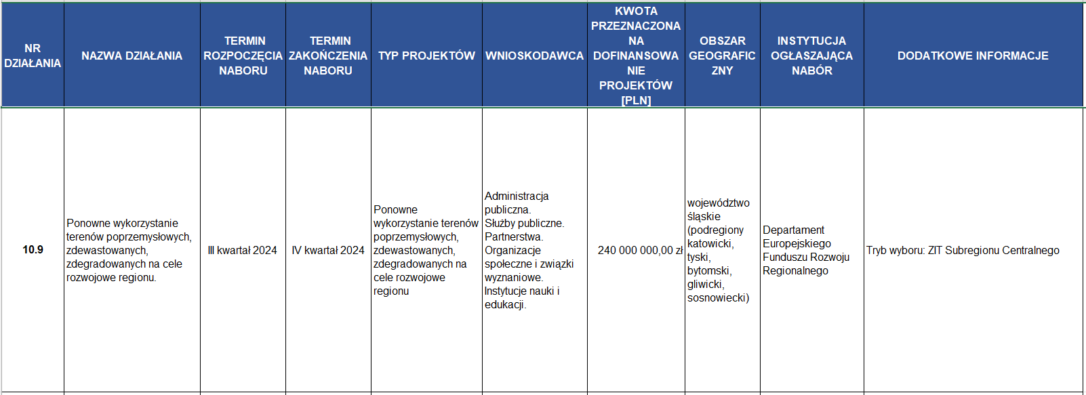
Plan (wg harmonogramu)

Slide 50
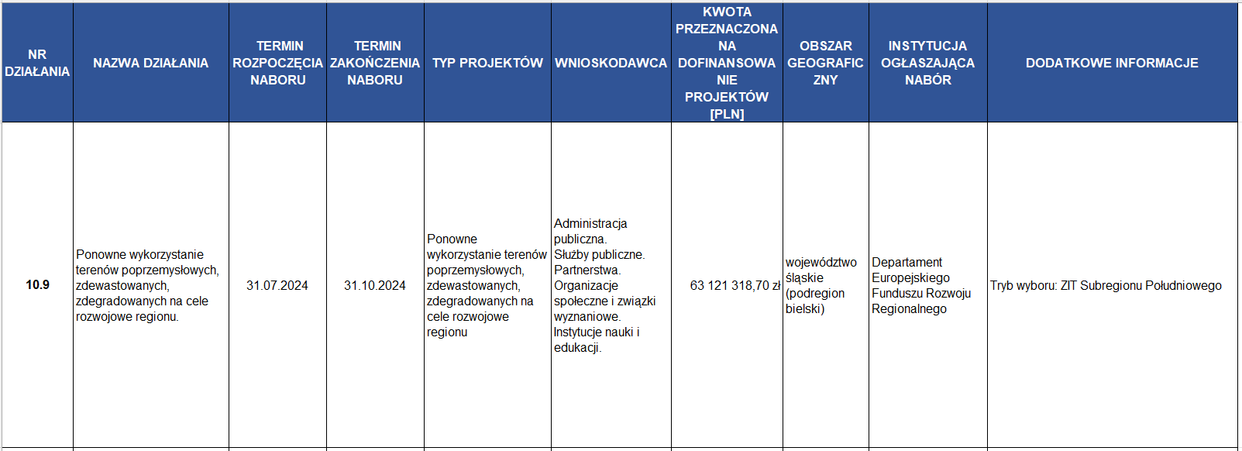
Plan (wg harmonogramu)

Slide 51
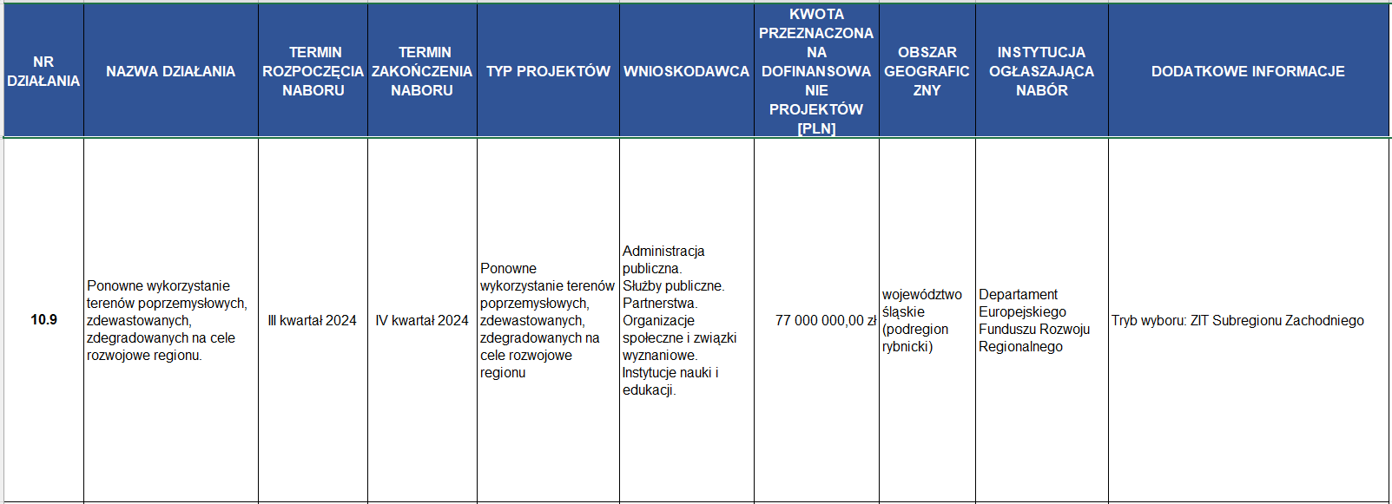
Plan (wg harmonogramu)

Slide 52
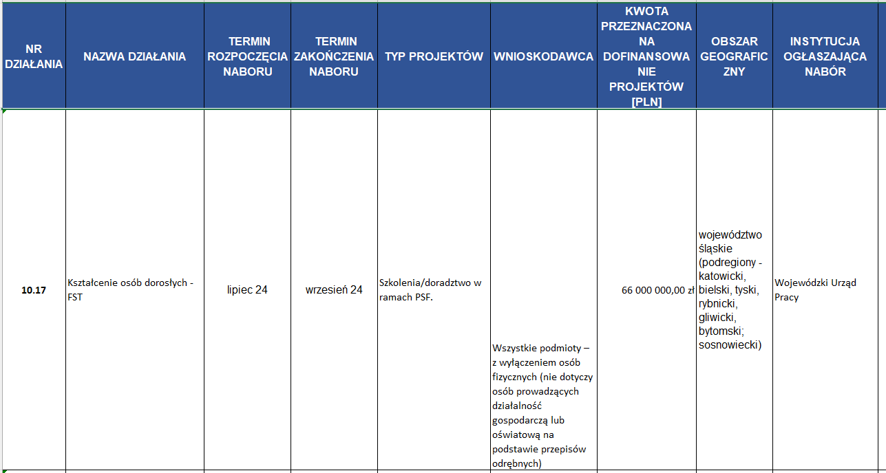
Plan (wg harmonogramu)

Slide 53
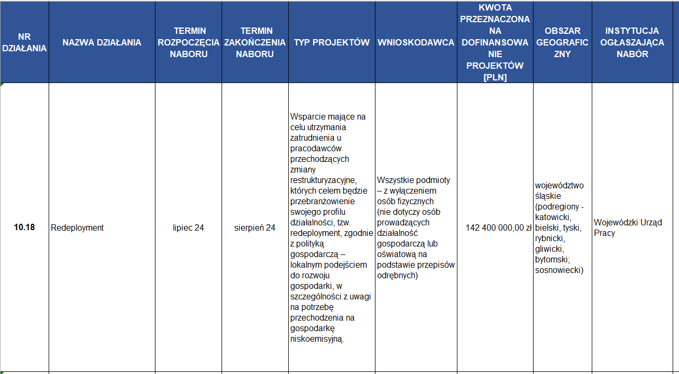
Plan (wg harmonogramu)

Slide 54
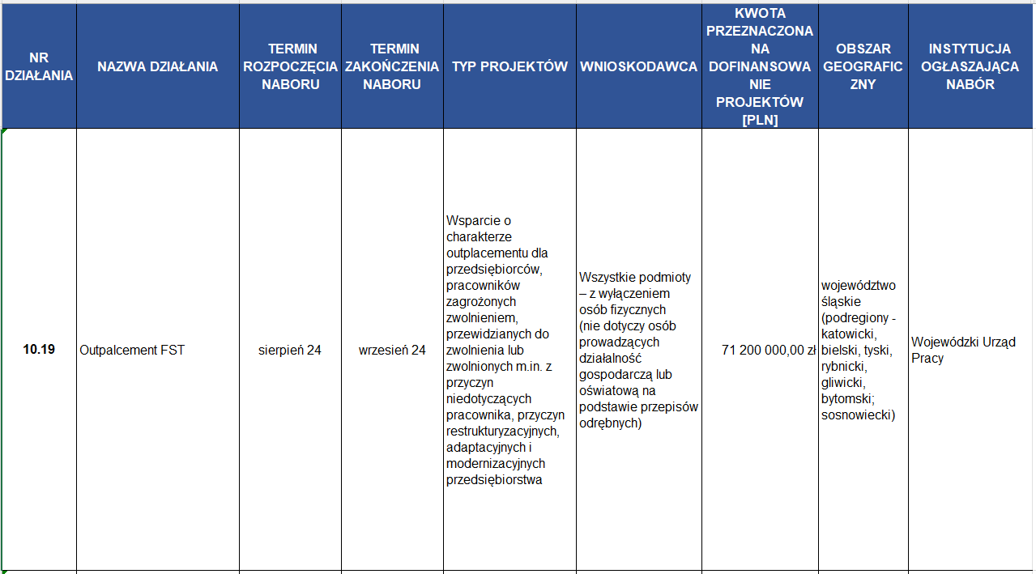
Plan (wg harmonogramu)

Slide 55
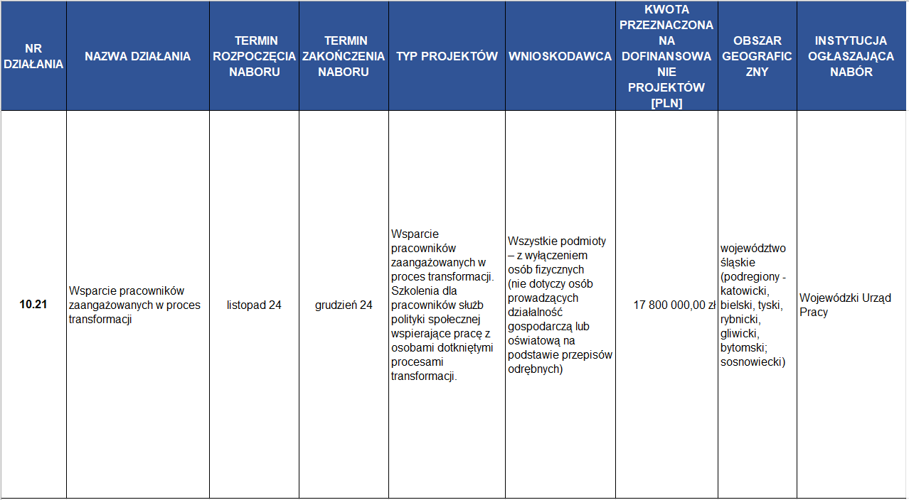
Plan (wg harmonogramu)

Slide 56
Potencjalne pełne spektrum działań – priorytet 10 FESL 1/2
FESL.10.01 Wykorzystanie terenów zdegradowanych w celu rozwoju regionu poprzez inwestycje przedsiębiorstw
FESL.10.02 Badania, rozwój i innowacje w przedsiębiorstwach na rzecz transformacji
FESL.10.03 Wsparcie MŚP na rzecz transformacji
FESL.10.04 Wsparcie dużych przedsiębiorstw na rzecz transformacji
FESL.10.05 Innowacyjna infrastruktura wspierająca gospodarkę
FESL.10.06 Rozwój energetyki rozproszonej opartej o odnawialne źródła energii
FESL.10.07 Rekultywacja terenów poprzemysłowych, zdewastowanych, zdegradowanych na cele środowiskowe
FESL.10.08 Poprawa stosunków wodnych na obszarze oddziaływania kopalń
FESL.10.09 Ponowne wykorzystanie terenów poprzemysłowych, zdewastowanych, zdegradowanych na cele rozwojowe regionu
FESL.10.10 Wsparcie planowania transformacji
FESL.10.11 Systemowe zarządzanie terenami poprzemysłowymi
FESL.10.12 Poprawa mobilności mieszkańców regionu i spójności transportowej podregionów górniczych
FESL.10.13 Infrastruktura szkolnictwa wyższego na potrzeby transformacji

Slide 57
Potencjalne pełne spektrum działań – priorytet 10 FESL 2/2
FESL.10.14 Infrastruktura kształcenia zawodowego
FESL.10.15 Wykorzystanie endogenicznego potencjału podregionów górniczych
FESL.10.16 Rozwój przedsiębiorczości FST
FESL.10.17 Kształcenie osób dorosłych FST
FESL.10.18 Redeployment
FESL.10.19 Outplacement FST
FESL.10.20 Wsparcie na założenie działalności gospodarczej
FESL.10.22 Regionalne Obserwatorium Procesu Transformacji - FST
FESL.10.23 Edukacja zawodowa w procesie sprawiedliwej transformacji regionu
FESL.10.24 Włączenie społeczne - wzmocnienie procesu sprawiedliwej transformacji
FESL.10.25 Rozwój kształcenia wyższego zgodnie z potrzebami zielonej gospodarki
FESL.10.26 Wzmocnienie procesu sprawiedliwej transformacji w regionie

Slide 58
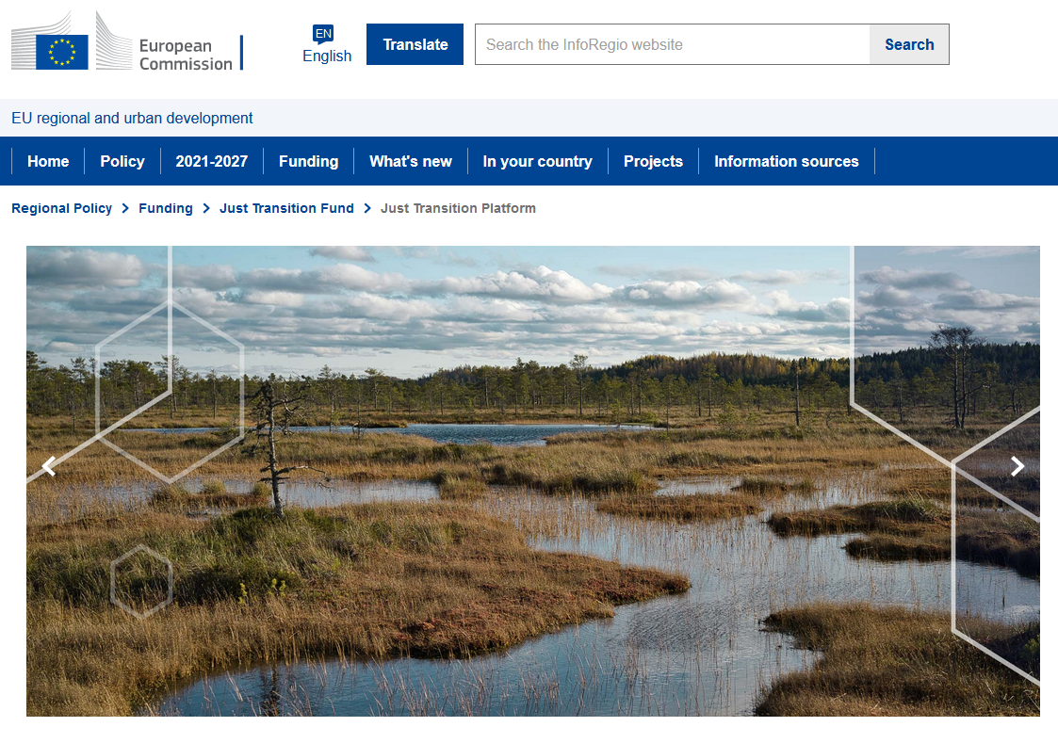
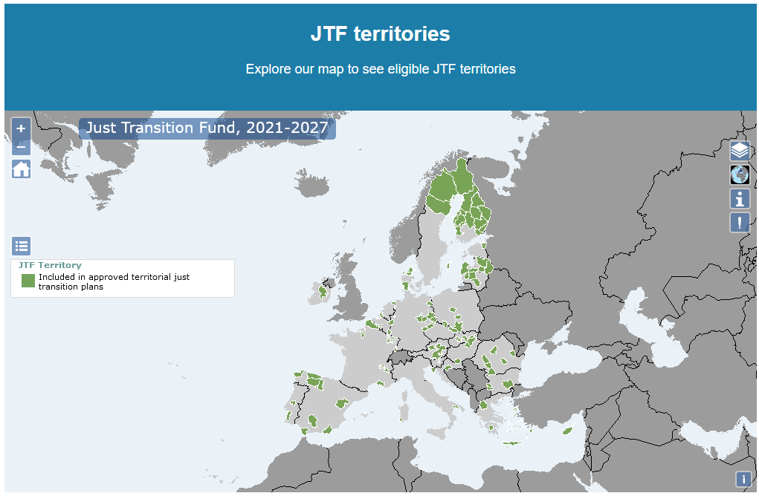
https://ec.europa.eu/regional_policy/funding/just-transition-fund/just-transition-platform_en

Slide 59
Obyś żył
w ciekawych czasach!
Scenariusze zmian.

Slide 60
Wprowadzenie do rundy warsztatowej
Czy „świat Wam kiedyś umknął”? Problemy się rozwiązały lub zmieniły? Zainteresowani zniknęli?
Co zrobiliście w tej sytuacji?
Czy przygotowując się do swoich działań zastanawiacie się nad tym, jak będą wyglądały realia na starcie?

Slide 61
Scenariusz (w zarządzaniu strategicznym)
jest opisem (zazwyczaj możliwej) przyszłości,
który uwzględnia oddziaływanie
kilku kluczowych wydarzeń lub uwarunkowań,
które mogą mieć miejsce w okresie od sytuacji bieżącej do czasu zakreślonego horyzontem scenariusza.
[Godet, 2006]

Slide 62
Jak identyfikujemy uwarunkowania?
Ekstrapolacja trendów
Słabe sygnały
Foresight
systematyczny, partycypacyjny proces
budowania średnio- i długoterminowej wizji przyszłości,
skierowany na dzisiejsze decyzje
i mobilizowanie do wspólnych działań.
[Miles i Keenan, 2002]

Slide 64
Jakie trendy
lub potencjalne zdarzenia
najsilniej wpłyną
na zasadność i powodzenie projektów transformacyjnych
w województwie śląskim
w nadchodzących 5 latach?

Slide 66
Jajko czy kura?
Pragmatyczne podejścia do definiowania zakresu projektu.

Slide 67
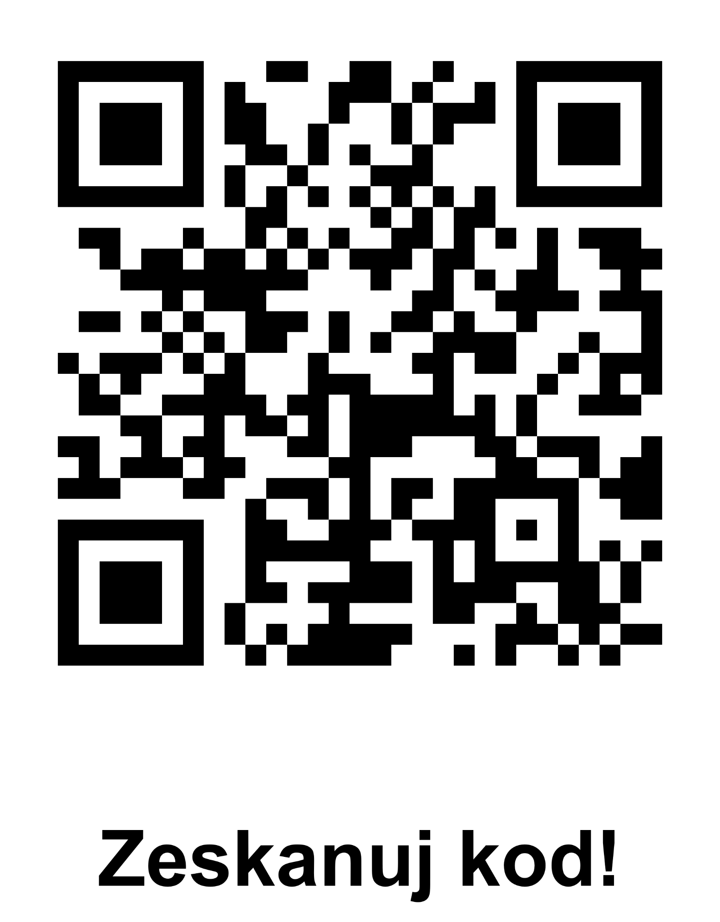
Jakie problemy mogą pojawiać się w poszczególnych dzielnicach tego miasta?

Slide 68
Źródła „twardych” danych
GUS, Bank Danych Lokalnych
Raporty o stanie miasta
Diagnozy strategiczne i monitoring strategii
Diagnozy związane z gminnymi programami rewitalizacji
Geoportale
Analizy prowadzone z wykorzystaniem GIS…
Badania potrzeb (np. luk kompetencji)
Raporty roczne
Raporty branżowe
Dokumentacja dotycząca operacjonalizacji strategii
Dokumentacja techniczna dotycząca inwestycji lub nowych procesów…
Badania potrzeb (np. luk kompetencji)

Slide 69
Źródła „miękkich” danych
Spotkania i warsztaty
Wywiady indywidualne i grupy fokusowe
Punkty konsultacyjne „w terenie”
Konkursy
Ankiety
Kawiarenki, debaty
Spacery badawcze…
Spotkania i warsztaty
Wywiady indywidualne i grupy fokusowe
Obserwacja bezpośrednia
Targi i imprezy branżowe
Dialog wielostronny…

Slide 70
Trzy filozofie działania ☺
Fajnie jest mieć dane, ale…
Mamy problem… i co z nim zrobić?
Mamy pomysł… i co z nim zrobić?
Mamy pieniądze… i co z nimi zrobić?

Slide 71
Techniki kreatywne
Generowania pomysłów; bazujące na:
bisocjacji lub synektyce (generalnie: problem – analogia – transfer rozwiązania)
losowych porównaniach lub prowokacji mentalnej
refleksji dotyczącej własnych działań (np. 5Q: Czego więcej?, Czego mniej?, Co inaczej?, Co przestać?, Co zacząć?)
bilansowaniu oczekiwań interesariuszy
zrozumieniu potrzeb użytkownika końcowego (Design Thinking)
logice przyczynowo-skutkowej (np. drzewo problemów, diagram ryby/Ishikawy)
pogłębianiu rozumienia problemu (np. Five Whys)
Oceny i rozwijania pomysłów
krzesła Disneya (role: marzyciela, realisty, krytyka)
kapelusze de Bono (sześć perspektyw analizy)
analiza pola sił (siły: napędowe, hamujące)

Slide 72
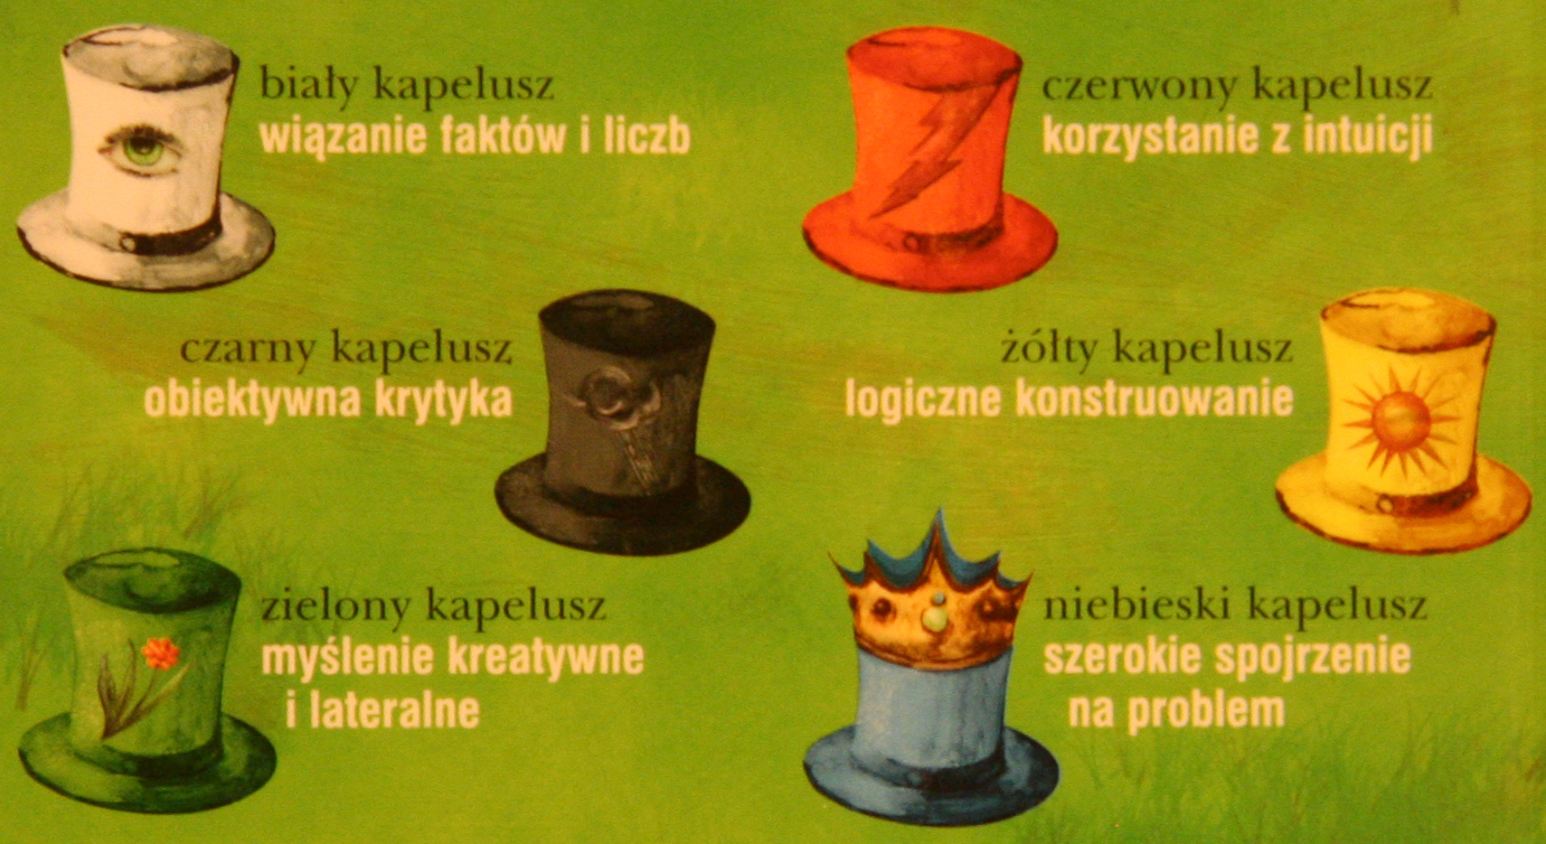
[de Bono, 2008]

Slide 73
Uwaga!!!
Konflikt interesów
Analiza interesariuszy
Analiza stawek strategicznych
Rozwiązanie

Slide 74
Siły na zamiary
vs.
Zamiar według sił

Slide 75
W tym cały jest ambaras!
Partycypacja, zaangażowanie, „niepozostawianie nikogo w tyle”.

Slide 76
Pytania do dyskusji
Czy partycypacyjne identyfikowanie zakresu projektu jest dla Was źródłem inspiracji, gwarancją sukcesu, czy przykrym obowiązkiem?
Czy odbiorcy końcowi Waszych działań chcą się angażować w ich przygotowanie? Czy są zdolni do tego zaangażowania?
Czy wszystkie grupy w jakikolwiek sposób związane z Waszymi działaniami są jednomyślne, co do ich filozofii i sposobu realizacji?
Czy istnieją uniwersalne rozwiązania, które sprawiają, że osoby/grupy uczestniczące w projekcie są naprawdę zaangażowane w realizację?

Slide 77
Najsłabiej zaangażowane społeczności
 | Zdolni | Niezdolni
Chętni
Niechętni

Slide 78
Matryca marginalizacji
Przesłanki polityczne
Stygmatyzowani
Ignorowani
Wyciszani
Niesłuchani
Przesłanki społeczno-kulturowe
Przesłanki ekonomiczne
Przesłanki formalno-prawne

Slide 79
Podejścia do identyfikacji marginalizacji
Podejście przestrzenne (społeczności zmarginalizowane) – zaniedbane dzielnice/obszary – dzielnice, miasta dotknięte ubóstwem. Skala problemów (liczba dotkniętych osób) oraz zakres terytorialny są ważne w kontekście planowanych działań transformacyjnych.
Podejście sektorowe (zmarginalizowane osoby i grupy) – osoby lub grupy zagrożone wykluczeniem społecznym (osoby starsze, uchodźcy, mniejszości etniczne, osoby niepełnosprawne itp.). Wszystkie osoby pozostawione w tyle, żyjące w sytuacjach zagrożenia.

Slide 80
Wybrane problemy partycypacji w polityce sprawiedliwej transformacji 1/2
Kluczowi interesariusze biorą ciągły udział w pracach na poziomie krajowym i regionalnym. Jednocześnie mają odczucie, że o najważniejszych rzeczach od lat nie podejmuje się dyskusji lub decyzji (konkrety w polityce energetycznej, sprawy własnościowe dotyczące terenów pokopalnianych, bezpieczeństwo środowiskowe zamykanych zakładów górniczych, utrata dochodów samorządu lokalnego itp.) albo nie wiadomo co (i dlaczego) dzieje się ze zgłaszanymi postulatami.
Szeroko zakrojony proces konsultacyjny– jednak zaangażowanie widoczne głównie po stronie większych jednostek samorządu terytorialnego (syndrom „starych wyjadaczy”), reprezentacji związków zawodowych oraz dużych graczy biznesowych i kilku organizacji ekologicznych.
Mniejsze firmy oraz NGO tylko nieformalnie wyrażają swoje opinie, najczęściej „jakoś to będzie”, „trzeba się dopasować” – nie mają poczucia wpływu na rzeczywistość ST. Z drugiej strony robią swoje, niejednokrotnie z zaskakującą dynamiką, także wchodząc w nowe alianse.
Narastająca polaryzacja społeczeństwa i brak zaufania do osób lub instytucji opiniotwórczych nie sprzyja ST.
Dla niektórych organizacji wbrew pozorom cała debata o ST jest wciąż rzeczą nową / nieznaną – „żeby nie wykluczać, trzeba zacząć komunikować”.

Slide 81
Wybrane problemy partycypacji w polityce sprawiedliwej transformacji 2/2
Fundusz Sprawiedliwej Transformacji widziany jest jako „kolejne źródło pieniędzy unijnych”.
ST jest widziana jako pakiet relatywnie dużych projektów gmin i firm. Wszyscy uważają ją za proces społeczny, jednak społeczność jest w gruncie rzeczy słabo włączona (syndrom „gospodarka, głupcze”).
Powszechne jest odczucie, że zachowania młodych (w tym postawy silne determinowane przez rodzinę) mają i będą miały kluczowy wpływ na przebieg ST. W lokalizacjach pozametropolitalnych polaryzacja postaw od „wszystko dzięki węglowi” do „nie ma tu żadnych perspektyw”. Efektem „ciągnionym” są trudności w pozyskaniu inwestorów z zakresu zaawansowanego przemysłu, a nawet logistyki w ośrodkach niemetropolitalnych.
Jeśli już ktoś jest wykluczony z ST, to są to ludzie młodzi i żony górników. Fakt, czy „bezpieczna odpowiedź”?

Slide 82
Sposoby przeciwdziałania marginalizacji
Programy integracji społecznej i lokalne pakty na rzecz sprawiedliwej transformacji dla mieszkańców podregionów górniczych – związane z oddolnymi inicjatywami społeczności lokalnej, mającymi na celu poprawę jakości życia w procesie przechodzenia przez zieloną i cyfrową transformację.
Działania w społecznościach lokalnych, mające na celu zachowanie tożsamości lokalnej i regionalnej oraz więzi z historią i dziedzictwem przemysłowym – zachowanie tożsamości społeczności górniczych i zadbanie o ciągłość minionych i przyszłych społeczności ze zwróceniem szczególnej uwagi na ich materialne i niematerialne dziedzictwo.

Slide 83
Matryca logiczna projektu – Święty Graal czy Puszka Pandory?
Logika interwencji projektu
oraz jej monitorowanie.

Slide 84
Matryca logiczna projektu
 | Opis / uzasadnienie | Mierniki | Źródła weryfikacji | Założenia i ryzyka
Oddziaływanie | To, w jaki sposób nasz projekt przyczynia się do „większej całości”. | Mierniki oddziaływania.
Rezultaty | To, co zmieniło się bezpośrednio w wyniku naszego działania i jest mierzalne. | Mierniki rezultatu.
Produkty | To, co powstało w wyniku naszego działania i jest mierzalne. | Mierniki produktu.
Działania | To, co robimy i da się poukładać w strukturę zadaniową. | Mierniki związane z nakładami na realizację działania

Slide 85
Matryca logiczna projektu – test prawidłowości (logika)
 | Opis / uzasadnienie | Mierniki | Nakłady są konieczne i wystarczające, aby miały miejsce działania. Działania są konieczne i wystarczające, aby produkty były dostarczane na czas i w określonej jakości i ilości. Wszystkie produkty są konieczne i wszystkie produkty oraz założenia na poziomie produktów są konieczne i wystarczające do osiągnięcia rezultatów. Rezultaty plus założenia na poziomie rezultatów są konieczne i wystarczające by mieć udział w oddziaływaniu. Zapisy dotyczące oddziaływania, rezultatów i produktów nie są przeredagowaniem poprzednich stwierdzeń. Każdy poziom hierarchii jest odrębny. Oddziaływanie, rezultaty, produkty, działania, nakłady i założenia są jasno określone, jednoznaczne i wymierne. Założenia są widziane pozytywnie, w przeciwieństwie do ryzyk, i są wysoce prawdopodobne.
Oddziaływanie | To, w jaki sposób nasz projekt przyczynia się do „większej całości”. | Mierniki oddziaływania.
Rezultaty | To, co zmieniło się bezpośrednio w wyniku naszego działania i jest mierzalne. | Mierniki rezultatu.
Produkty | To, co powstało w wyniku naszego działania i jest mierzalne. | Mierniki produktu.
Działania | To, co robimy i da się poukładać w strukturę zadaniową. | Mierniki związane z nakładami na realizację działania

Slide 86
Matryca logiczna projektu – test prawidłowości (mierniki)
 | Opis / uzasadnienie | Mierniki | Mierniki nakładów, działań, produktów, rezultatów i oddziaływania są SMART (konkretne, mierzalne, akuratne, realistyczne, terminowe). Dwa poziomy w jednej matrycy logicznej nie korzystają z tego samego miernika. Jeżeli miernik ma charakter wskaźnika, jest jasno określone co jest licznikiem, a co mianownikiem ułamka i nie ma dwuznaczności w obliczaniu wskaźnika. Sposoby weryfikacji dla każdego miernika są wystarczająco udokumentowane, a źródła danych potrzebnych do jego obliczenia faktycznie istnieją.
Oddziaływanie | To, w jaki sposób nasz projekt przyczynia się do „większej całości”. | Mierniki oddziaływania.
Rezultaty | To, co zmieniło się bezpośrednio w wyniku naszego działania i jest mierzalne. | Mierniki rezultatu.
Produkty | To, co powstało w wyniku naszego działania i jest mierzalne. | Mierniki produktu.
Działania | To, co robimy i da się poukładać w strukturę zadaniową. | Mierniki związane z nakładami na realizację działania

Slide 87
Zaproponujcie
matrycę logiczną dowolnie wymyślonego projektu transformacyjnego lub wspierającego transformację.

Slide 88
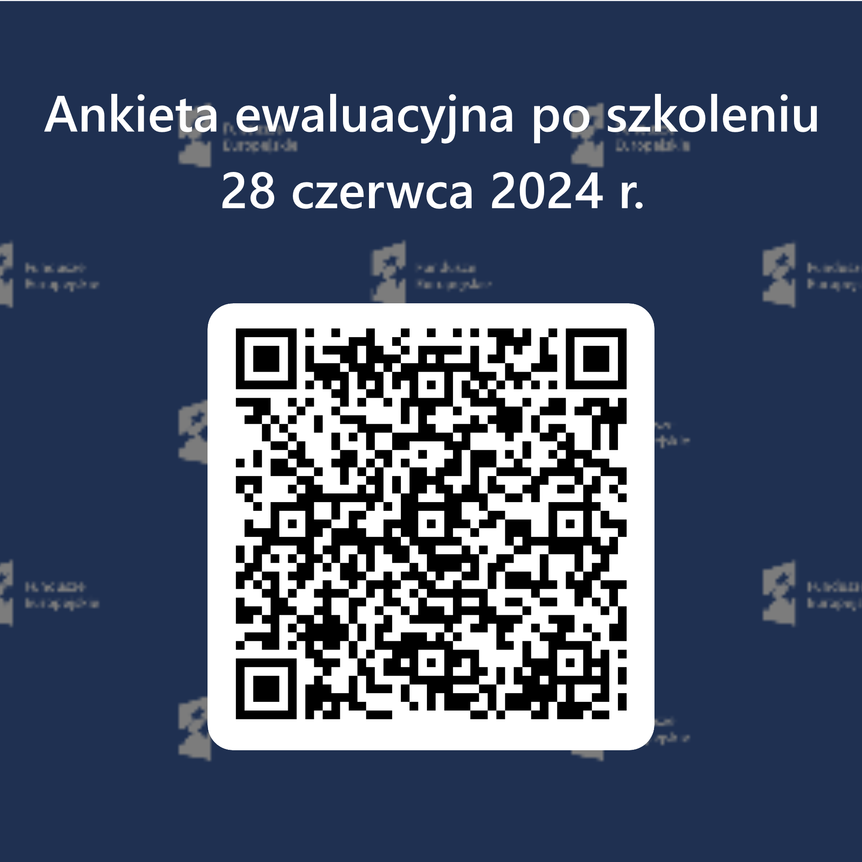
Dziękuję za spotkanie i zachęcam do przekazania opinii.

